Slide 1

多核平台上的并行计算
实验汇报
汇报：贾星宇
成员：吴文林，贾星宇，杨钰润
2022年12月13日
Notes:
嵌入式智能计算及创新应用

Slide 2
目录
编译器优化
串行优化
并行优化
其他优化

Slide 3
目录
编译器优化

Slide 4
编译器优化
gcc 7.5.0的编译优化选项：
1)-O0：不做任何优化。
2)-O1：优化会消耗较多的编译时间，它主要对代码的分支，常量以及表达式等进行优化。
3)-O2：会尝试更多的寄存器级的优化以及指令级的优化，它会在编译期间占用更多的内存和编译时间
4)-O3：在O2 编译优化的基础之上，使用普通函数的内联，针对循环做更多的优化操作。
5)-Ofast：开启所有-O3的编译开关，且会对不符合标准的程序进行优化。
6)-Og：优化调试信息。
gcc -O3 pivot.c -lm -o pivot -lpthread

Slide 5
目录
串行优化

Slide 6
main
串行优化
读取文件信息
↓
Combination
原程序分析：
递归获得一个组合数
保存组合数
↓
SumDistance
根据组合数重建坐标
↓
计算重建坐标后任两点chebyshev距离和
保存此组合数对应距离和
↓
尝试将距离和插入到前1000大/小的数组中

Slide 7
main
串行优化
读取文件信息
↓
递归获得所有组合数并保存到全局数组
串行优化1
分离组合数获取和距离和计算
↓
Combination
SumDistance
根据组合数重建坐标
↓
计算重建坐标后任两点chebyshev距离和
保存此组合数对应距离和
取下一个组合数
↓
尝试将距离和插入到前1000大/小的数组中

Slide 8
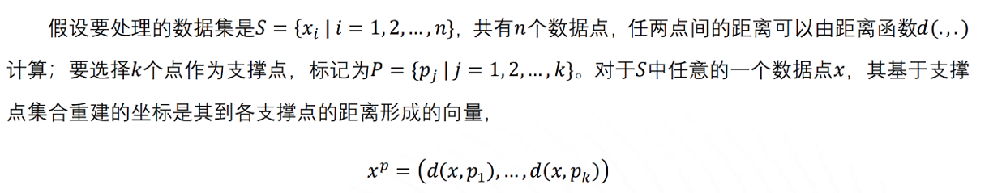
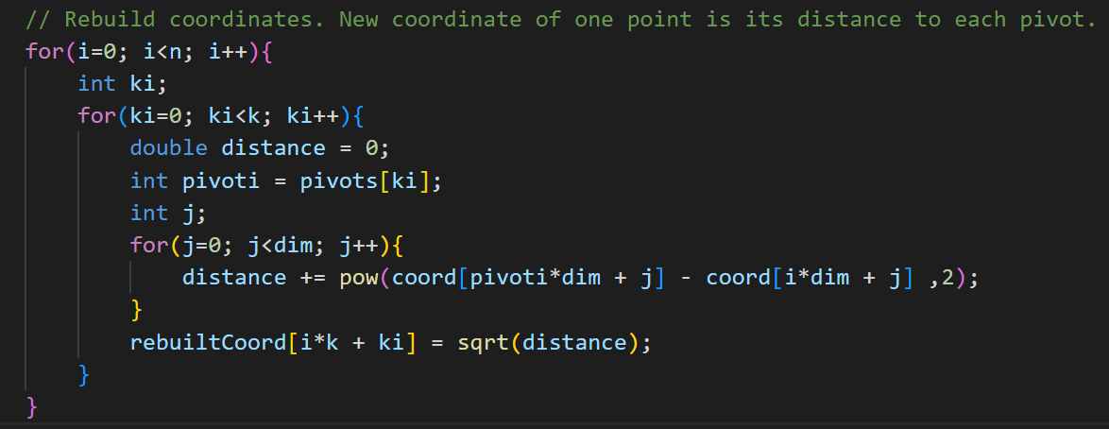
串行优化
串行优化2
提前计算距离

Slide 9
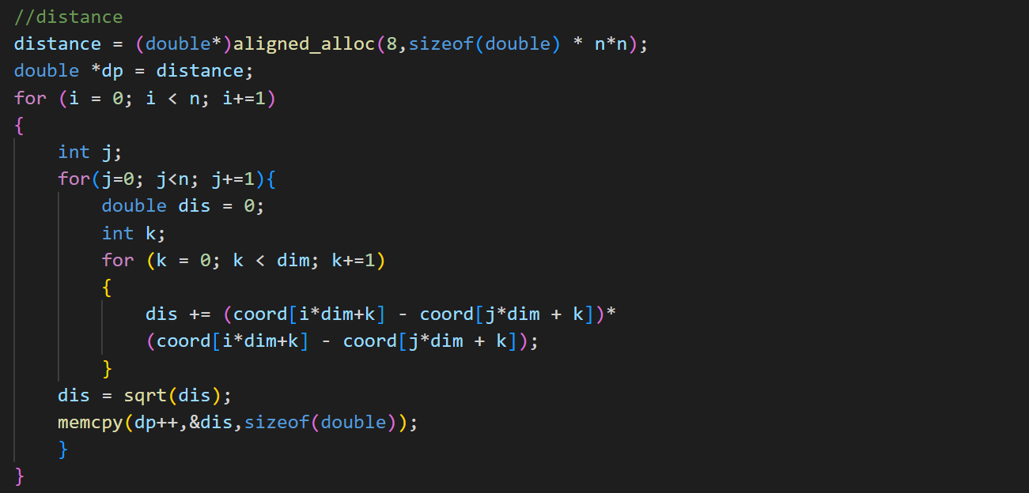
串行优化
串行优化2
提前计算距离并保存至全局数组

Slide 10
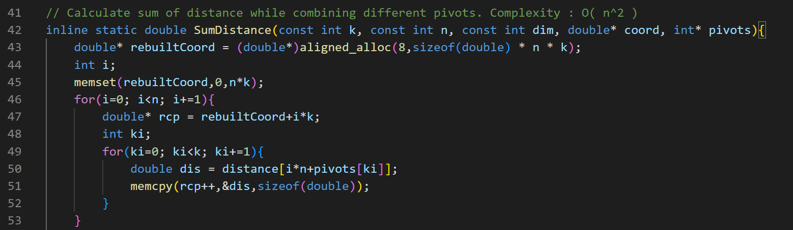
串行优化
串行优化2
提前计算距离

Slide 11
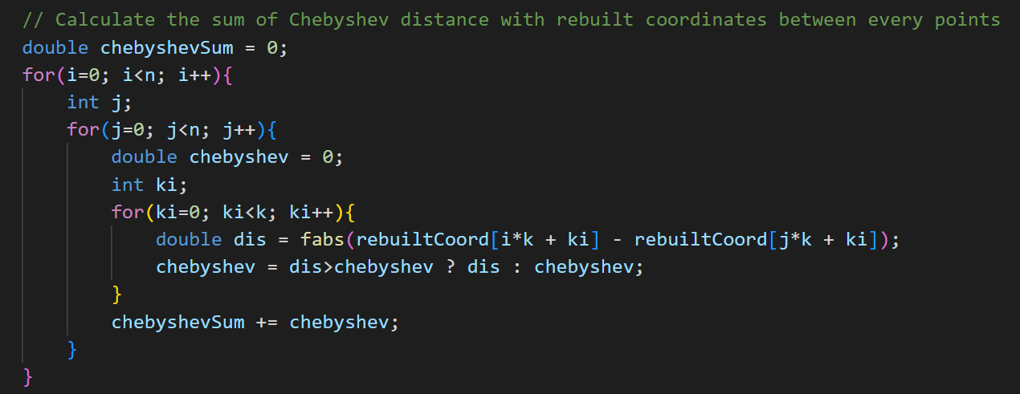
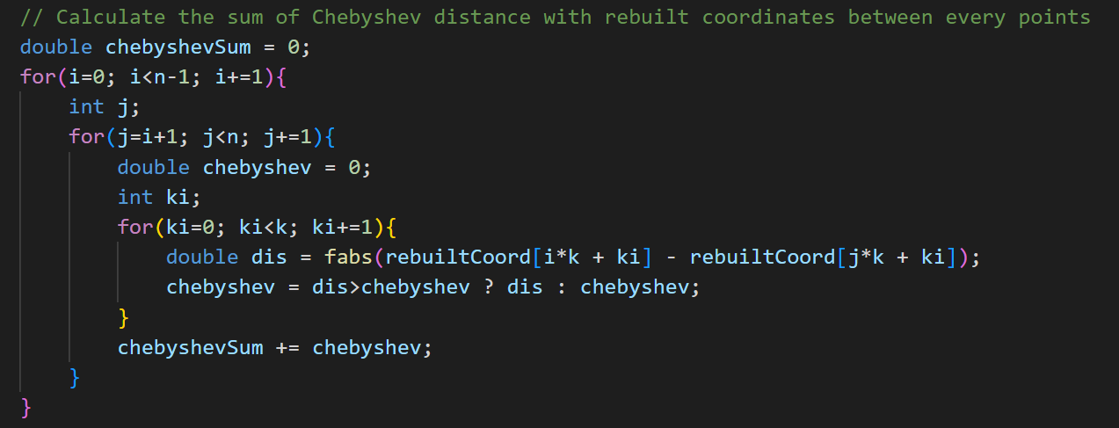
串行优化
串行优化3
距离和计算优化
return chebyshevSum;
1
2
1
2
return chebyshevSum*2;

Slide 12
目录
并行优化

Slide 13
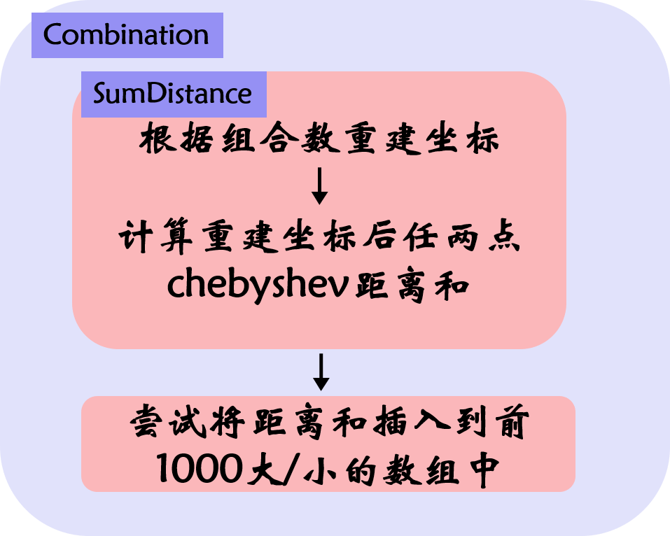
main
并行优化
读取文件信息
↓
递归获得所有组合数并保存到全局数组
Pthread
并行优化
Pthread
……
收集每个线程维护的数组并从中挑出前1000大/小的值和坐标

Slide 14
目录
其他优化

Slide 15
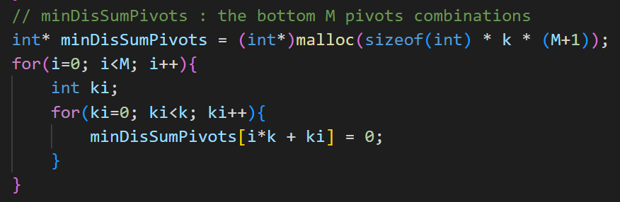
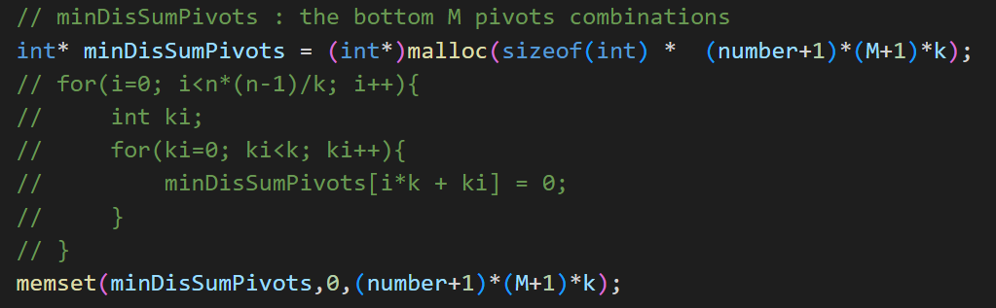
其他优化
数组初始化优化

Slide 16
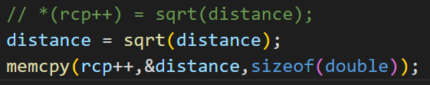
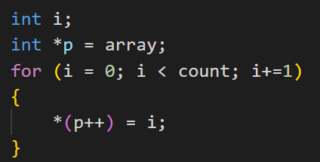
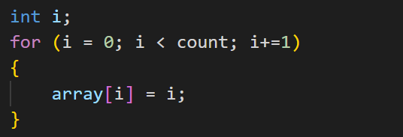
其他优化
赋值优化

Slide 17
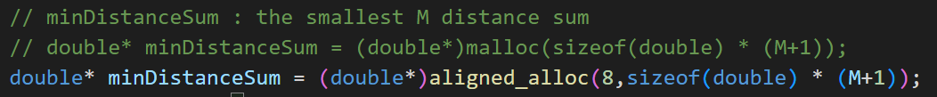
其他优化
内存对齐

Slide 18
目录
性能展示

Slide 19
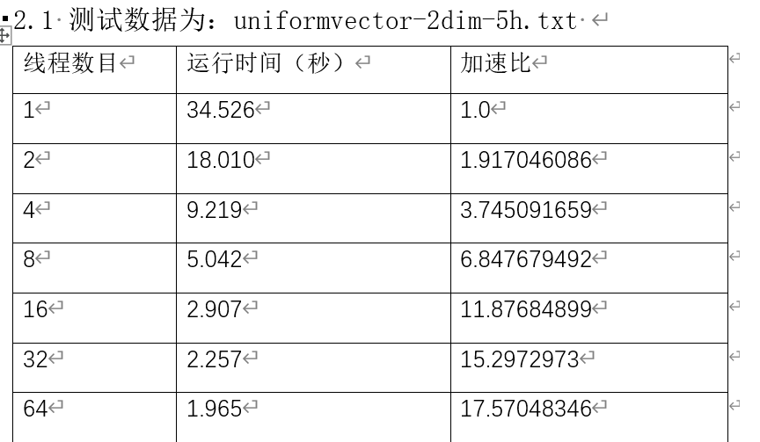
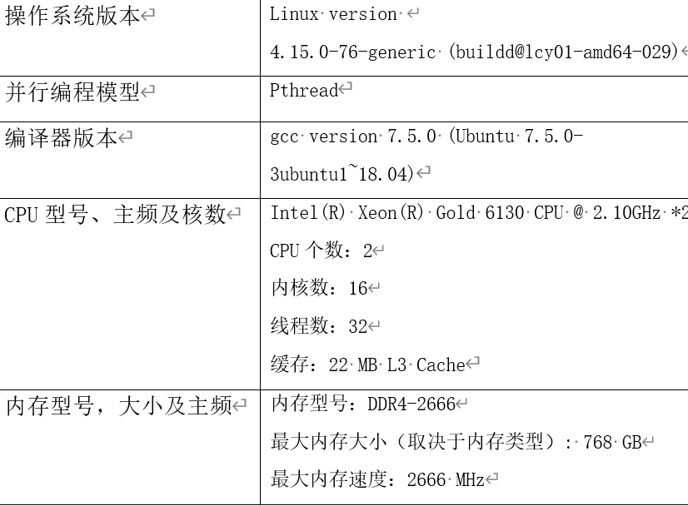
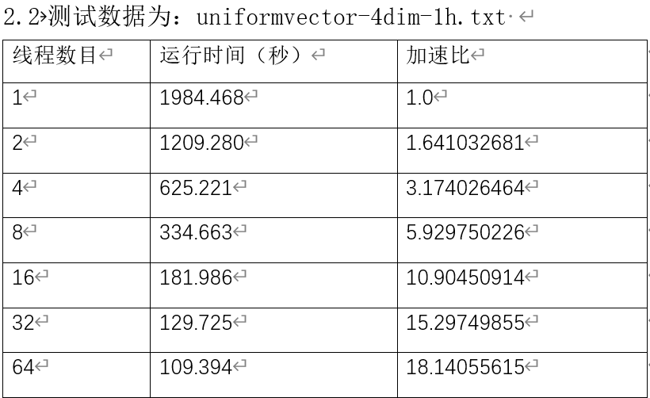
性能展示

Slide 20
请大家批评指正！
贾星宇
2022年12月13日

